Slide 1
@Ngrx
MODIFICATION DU PIED DE TOUTES LES DIAPOSITIVES
onglet [Insertion] | "En-tête/Pied" ;
dans le champ "Pied de page", modifiez les informations ;
cliquez sur le bouton [Appliquer partout].
Ne modifiez pas les données dans la diapo elle-même, elles ne seraient pas reportées dans les suivantes.

Slide 2
01
Pourquoi ?
Immuabilité & pure functions
Single source of truth
Dead store
Rappel sur les hot / cold observables
Rappel rxjs composition & flatten operators
Comment ?
Store structure (action/reducer/selector)
@ngrx/effects
Tools
@ngrx/entities
@ngrx/router-store
Debug w/ redux-devtools & jumps
02
03

Slide 3
Pourquoi ?
1

Slide 4
Programmation fonctionnelle (Immuabilité & fonctions pures)
1

Slide 5






01 Immuabilité & pure functions (programmation fonctionnelle)
La programmation fonctionnelle tend à rendre les choses le plus simple et intuitives possibles, avec du code descriptif
Pure functions
N’altère aucun état en dehors de son scope
Ne dépend d’aucun état en dehors de son scope
Ne peut pas toujours coller au besoin, dans l’exemple d’un composant ça n’a aucun sens, mais il faut s’en rapprocher au maximum
Testabilité : beaucoup plus simple à tester et à maintenir, une fonction qui ne dépend de rien ne casse pas sans raison et n’a pas de comportement inattendu.
Retourne toujours la même chose, ne s’appuie que sur ses paramètres
Sample ./(non)-pure-functions.ts

Slide 6
01 Immuabilité & pure functions (programmation fonctionnelle)
Immuabilité
Apporte en performance (https://jlongster.com/Using-Immutable-Data-Structures-in-JavaScript#Immutable.js)
Rend la mémoization possible (mécanisme utilisé par les selecteurs ngrx pour améliorer la perf via un pseudo-cache)
Prévisibilité (aucun side effect)
Modifications explicites et lisibles
Mutation tracking
Data Change Detection plus efficace (js shallow comparison) permet de ne comparer que les références pour savoir si on a quelque chose à recalculer pour le DOM
Sample ./immuability
Sample ./immuability/spread-operator.js

Slide 7
01 Immuabilité & pure functions (programmation fonctionnelle)
Lien avec le reactive programming
Ce que nous faisons avec angular s’appelle du reactive programming.
C’est une façon de dire que tout est à base de stream (aka observables) events, observers, callbacks etc, et que tout « réagit »
Dans un tel contexte, quand tout le monde s’abonne à tout le monde, modifie des choses dans ses callbacks, et qu’on y ajoute des appels de service asynchrones qui ne répondent jamais dans les mêmes délais, il est TRES difficile de reproduire le cheminement de « pourquoi ma variable a cette valeur ? », et le cas du « ça arrive que des fois » est complexe
Les pure functions et l’immuabilité tendent à éviter ce genre de problèmes, et sont les prérequis à l’utilisation d’un state manager tel que redux.

Slide 8
Single source of truth
1

Slide 9
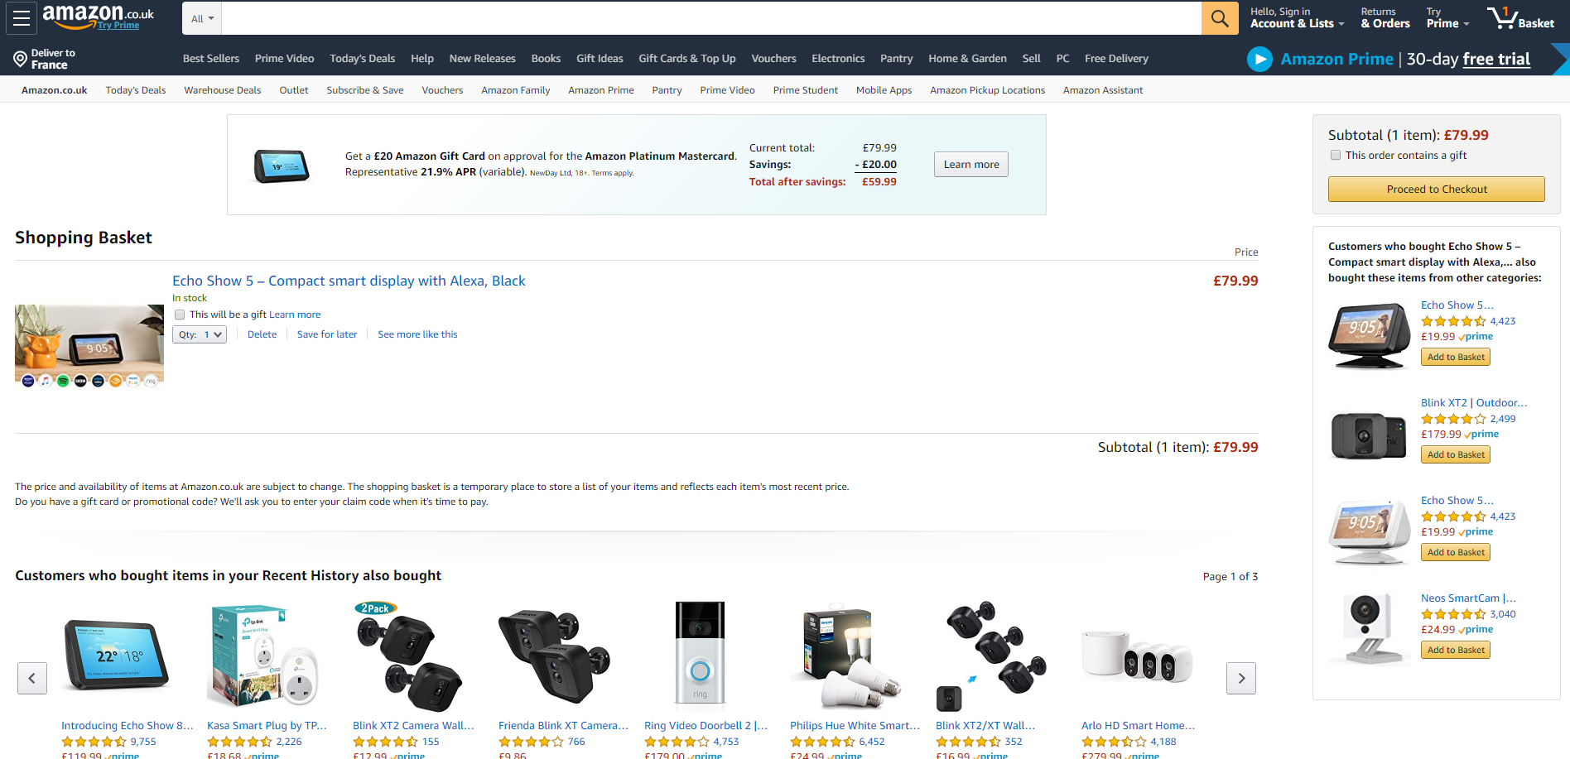
01 Single source of truth
Imaginons un panier
Le même information est à x endroits
Potentiellement des sous composants
d’autres sous composants.
Si je passe la quantité à 2 ici, comment
prévenir les autres de l’info ?
Input/Ouput? Ce serait redondant pour les intermédiaires et poluant.
Si je ne la met pas à jour, j’ai plusieurs endroits avec la même info, donc potentiellement une ou plusieurs fausse(s).
Ngrx (on redux) jouera le rôle de state manager et donc de single source of truth.
Toute la « data » de l’app, son « état actuel » ou « ce qu’elle sait » est centralisé dans un objet javascript immuable et modifiable uniquement via des pure functions, aka reducers.
imaginons une implémentation avec des websockets, sans single source of truth c’est impossible à maintenir sainement

Slide 10
Dead store
1

Slide 11
01 Dead store
Dead store
Il faut éviter un maximum le « subscribe » manuel dans le code, ou alors le faire consciencieusement, quand on est au courant qu’on travaille sur un cold observable par exemple, ou alors le manager correctement et penser à y unsubscribe (on voit cold/hot plus tard)
Si l’on oublie d’unsubscribe à un hot observable, alors on créé un dead-store qui créé de gros problèmes de performance dans l’application
Le pipe async d’angular subscribe tout seul et unsubscribe tout seul.
App /dead-store

Slide 12
Point sur les hot & cold observables (ngrx transforme tout en hot)

Slide 13
Explication sur les flatten operators

Slide 14
Comment ?
2

Slide 15
@ngrx/*
Actions / reducers / selectors
MODIFICATION DU PIED DE TOUTES LES DIAPOSITIVES
onglet [Insertion] | "En-tête/Pied" ;
dans le champ "Pied de page", modifiez les informations ;
cliquez sur le bouton [Appliquer partout].
Ne modifiez pas les données dans la diapo elle-même, elles ne seraient pas reportées dans les suivantes.

Slide 16

02 @ngrx
Ngrx
Construit par-dessus redux
Classé en [ Actions | Reducers | Selectors ]
Actions
Les actions sont la base, ils définissent simplement les actions pouvant se passer dans l’application. Ils sont composés d’un nom QUI DOIT ABSOLUMENT ETRE UNIQUE AU SEIN DE L’APP (c’est pour ça qu’on scope avec [*] avant le nom des actions, mais ça peut encore arriver), et d’un payload.
Reducers
Ils réagissent aux actions
Ce sont des pure functions qui retournent tout le nouvel état du state à chaque fois.
Ce sont les seuls à pouvoir modifier le state
Selectors
Retournent une parcelle du state sous forme de hot observable
Emit la nouvelle valeur lorsque ce morceau a changé
Utilisent la memoization (perf)

Slide 17
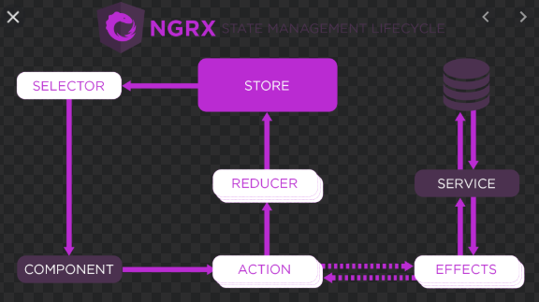
02 @ngrx

Slide 18
Demo currentUserState

Slide 19
02 @ngrx
Testabilité
En séparant reducers de selectors, on peut aisément tester de toutes petites choses dans des tous petits contextes.
Arbre profond sans intermédiaires
Chaque élément de l’application est conscient du state.
Si nous avons un élément enfant sous 10 niveaux du parent qui détient la donnée, je me vois mal donner des inputs superflus à 10 composants.
La structure dépend du besoin
En fonction de l’application, l’AppState peut suffire, ou bien vous voudrez avoir un appState général, puis un state par feature, ou encore, tout ça et un autre petit state par « page ». Le découpage est de la responsabilité du dev au moment du design, et c’est quasiment le plus dur de choisir un découpage adapté. Je suis partisant de ne pas aller vers l’over engineering et de faire évoluer les choses avec le besoin, surtout avec quelque chose d’aussi verbeux que ngrx, qui peut devenir couteux en peu de temps.
Le state peut détenir ( et le doit ) tout ce que vous voyez à l’écran et qui concerne l’état actuel de l’app. Comme un thème de couleur, n’importe quelle data fetchée sur un serveur, ou même beaucoup d’autres choses.

Slide 20
@ngrx/effects
2

Slide 21
02 @ngrx/effects
Effets
Comme les reducers, ils réagissent à des actions et utilisent leur payload
Ils disposent d’une option dispatch (par défaut true) qui indique si l’effect, une fois terminé, retournera une autre action que celle sur laquelle il a réagit ou s’il ne reproduira rien concernant le store (comme l’affichage d’une notif)
Il est important de comprendre les flatten operators pour les utiliser.
On imagine une action loadData qui va juste passer une propriété loading de true à false,
Un effet qui réagit dessus et charge la data depuis une API, puis qui dispatch l’action loadDataOk qui va alimenter le state avec les datas recues via le reducer.
Un autre effet qui rebondit sur loadDataOk et qui affiche bonjour.
-> live demo si on a le temps

Slide 22



03. Tools
@ngrx/entities
@ngrx/router-store
Librairie qui aide a manager un state qui est une collection d’entités de même structure.
(Utile pour le state d’un petit composant liste)
Librairie qui met tous les éléments du router angular dans le store, utile si on veut que nos effets utilisent l’id de la route en cours pour charger quelque chose par exemple
Redux devTools
Le graal de tout ce qu’on vient de voir. Permet de tracer tout ce qui s’est passé dans le state, les actions, les modifs, et même d’aller « jumper » à un point dans le temps de notre app, rendant le debug un jeu d’enfant
DEMO !

Slide 23
03. Extensions vscode
Angular language service
Bracket Pair Colorizer
Permet de faire le lien entre le template et le TS d’un composant, et donc d’avoir du préremplissage et des alertes via le TS (exemple variable mise dans le template mais pas déclarée coté TS)
Elle porte bien son nom
TSlint
GitLens
Npm
Peacock
TodoTree
Interpète le fichier tslint d’un dossier et y joue les règles au devtime

Slide 24
Merci

